Slide 1
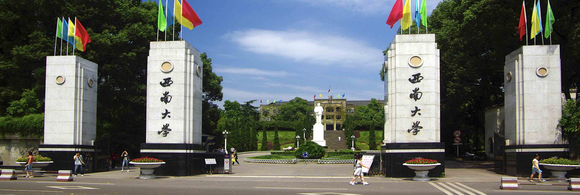
害虫识别平台软件设计
KKSK队

Slide 2
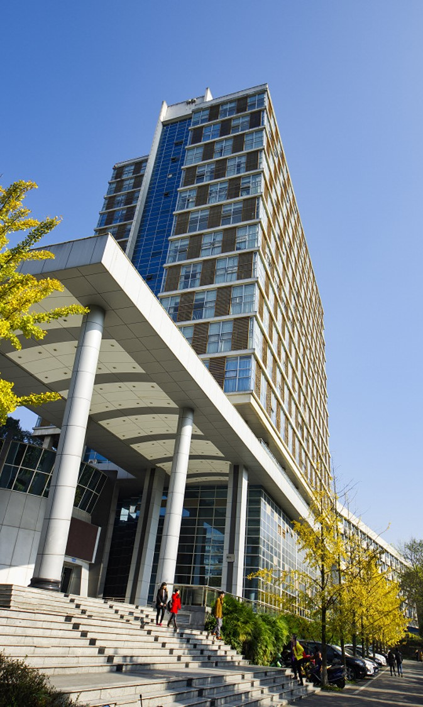
1
项目概览
2
训练模型
目录
3
软件展示
4
存在的问题及改进方案

Slide 3
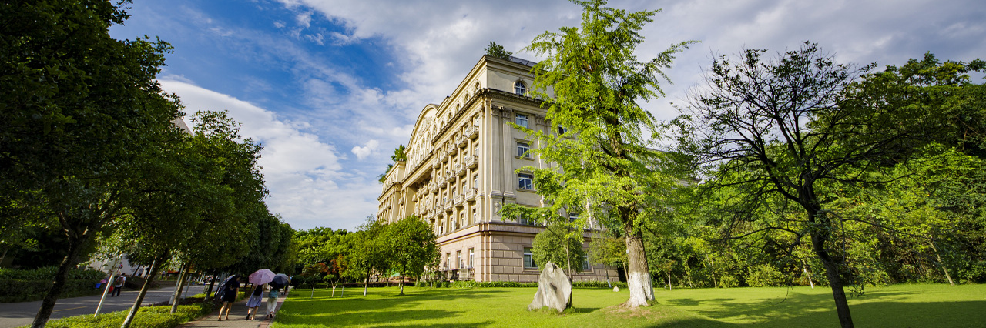

PART 01
项目概览

Slide 4
设计构思
设计构思
此软件设计旨在让用户上传害虫图片，系统通过VGG16模型识别返回给用户对应结果以及置信度。此外，用户也可以将害虫数据上传到系统数据库中，系统会根据IP地址判断其地理位置，利用高德地图组件对害虫分布数据绘制散点图和热力图。

Slide 5
项目创新点
项目亮点
使用CNN卷积神经网络实现图片分类。
使用JWT实现用户权限验证体系。
使用Nginx作为反向代理服务器
Docker打包后端项目实现轻松部署。

Slide 6
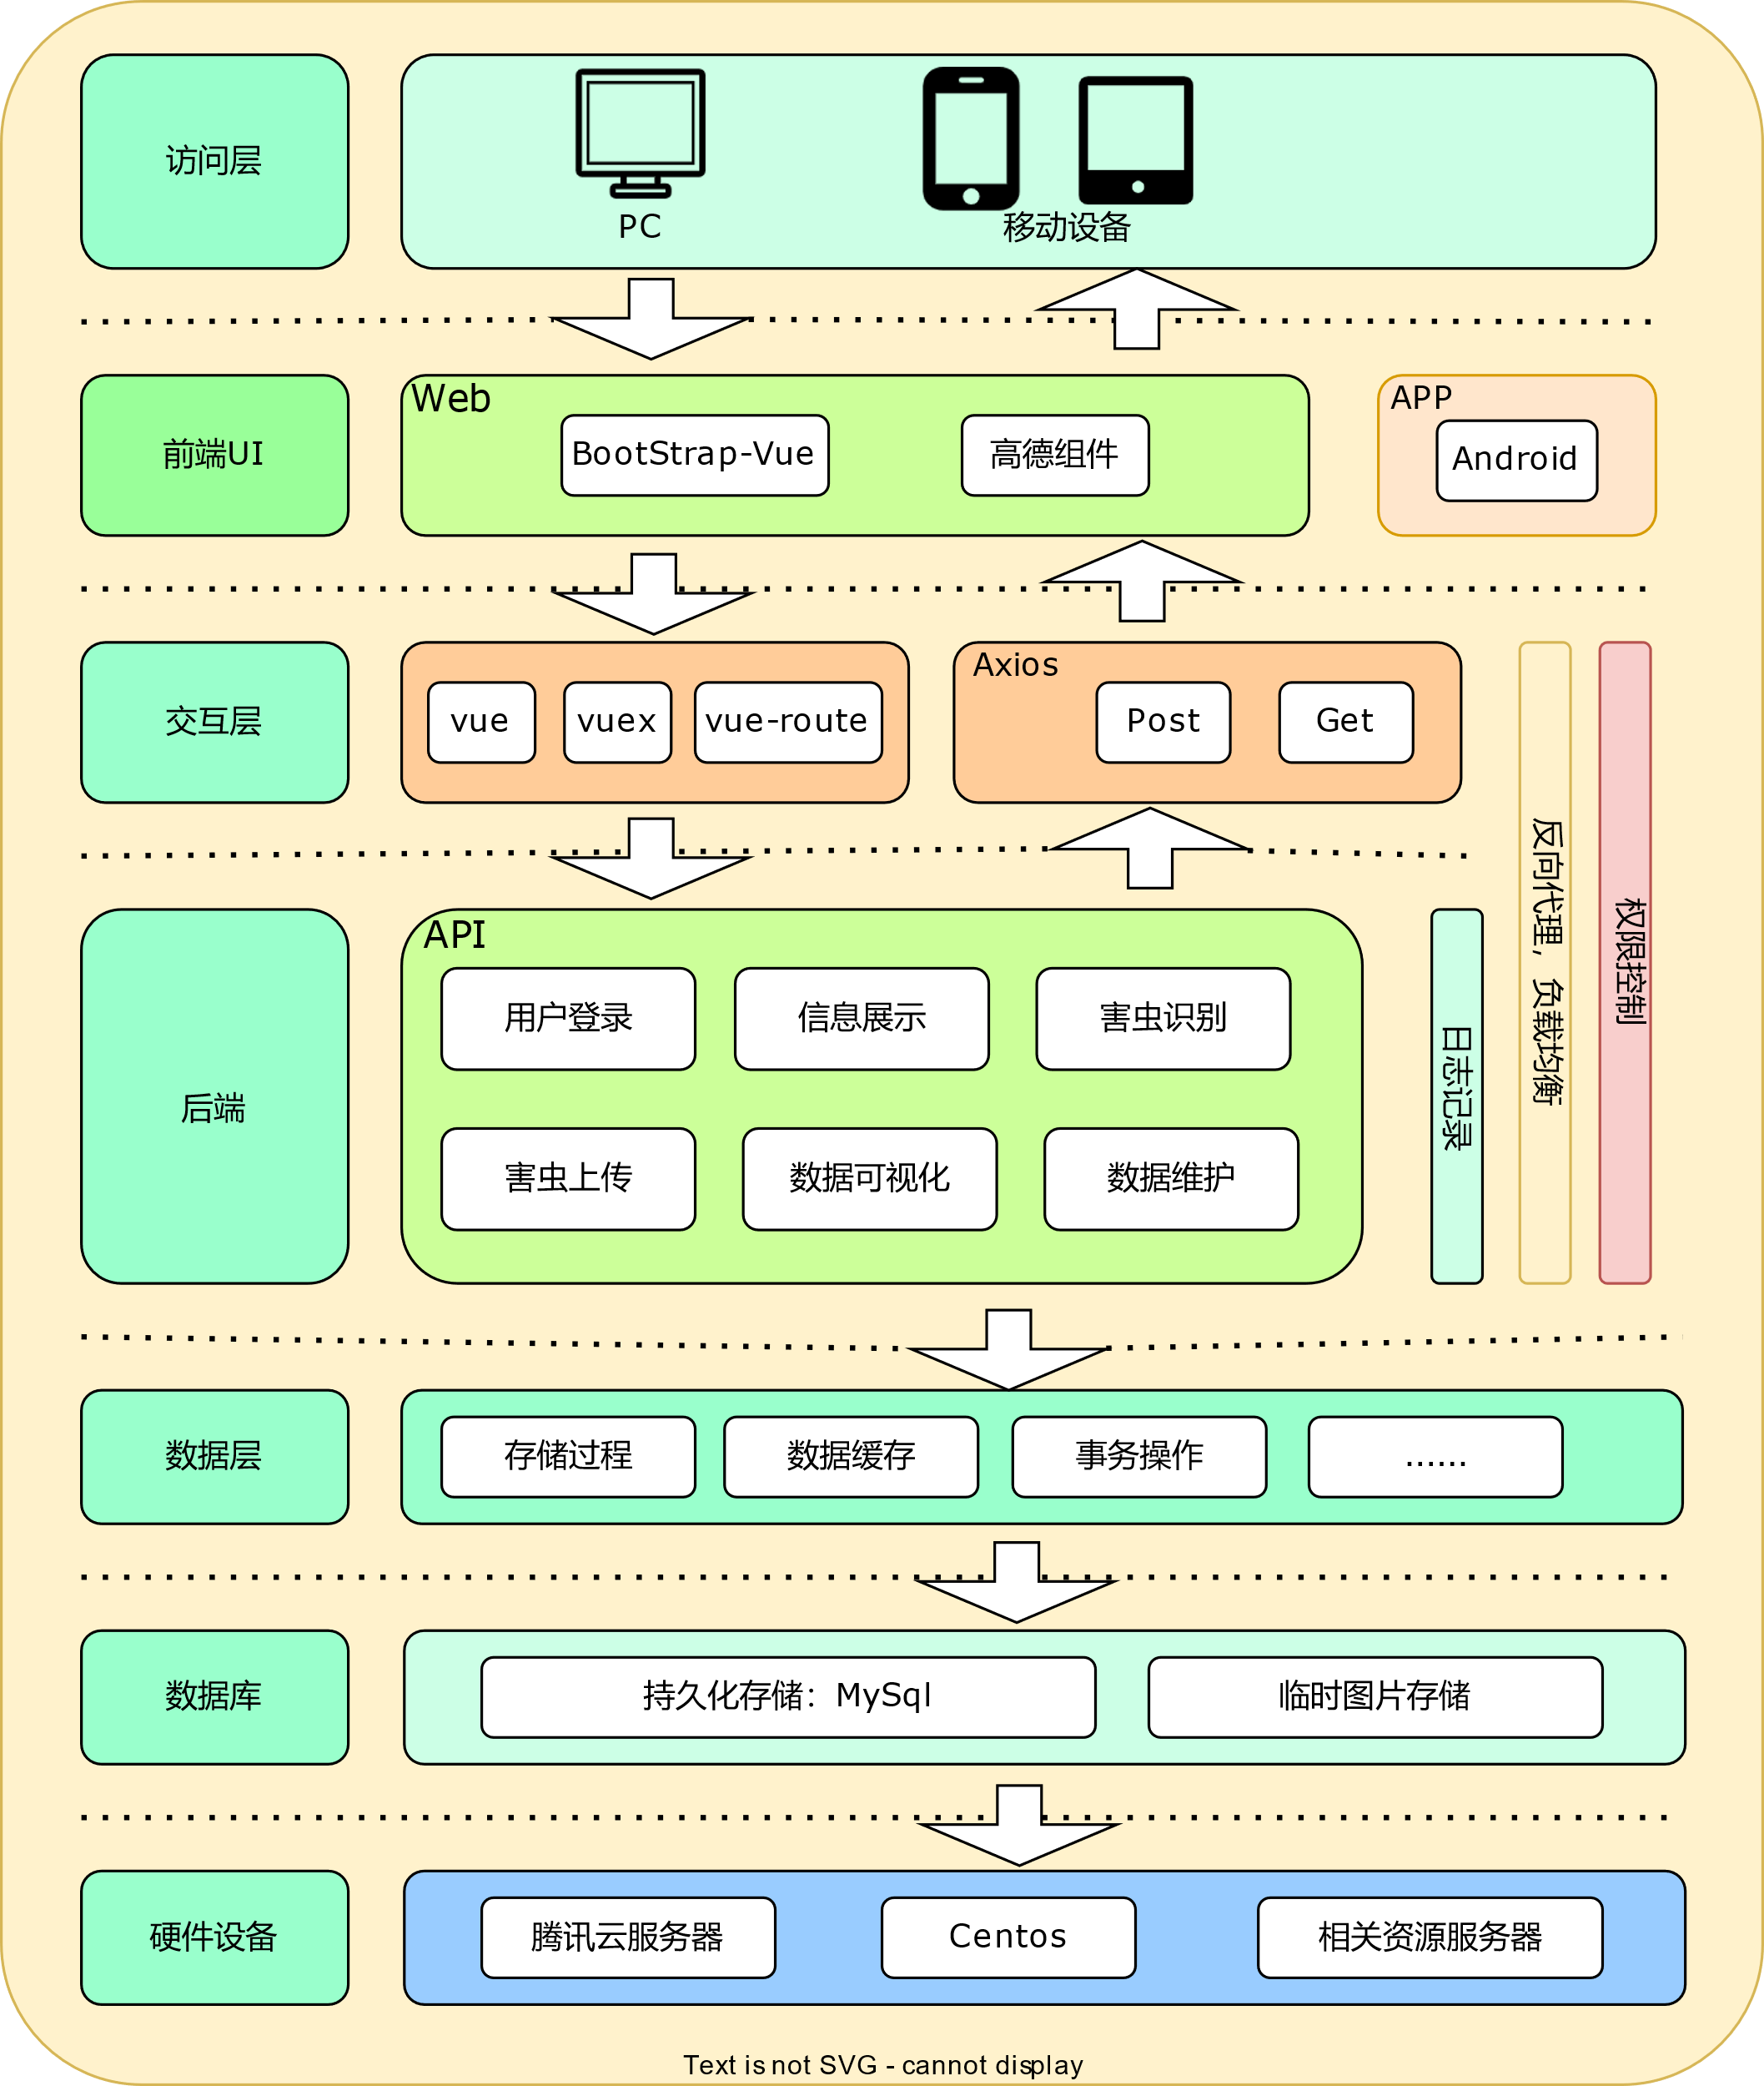


前后端分离总架构图
前端框架
Web框架

Slide 7
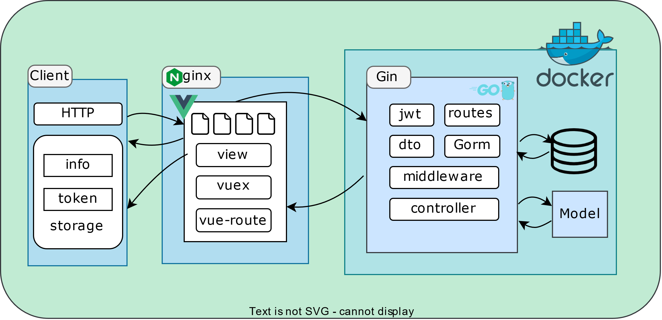

数据流程图
返回到client，显示对应的页面
通过axois发送请求到，经过nginx代理传到后端。
向nginx服务器发起get、post请求。
把返回的数据写到浏览器缓存（storage）中
连接mysql，对数据库操作
数据转换后发送回前端
监听到请求
MVVM架构的视图，负责数据显示
集中式存储管理应用的所有组件的状态
jwt鉴权、同源策略、设置放行端口、超时时间
对输入数据进行处理
通过url接收请求

Slide 8
主要接口
主要接口
接口 | 说明
/api/auth/register | 用户注册
/api/auth/login | 用户登录
/api/auth/info | 用户信息展示
/api/uploadimg | 用户上传图片
/api/changelocation | 修改害虫数据基础库
/api/uploadlocation | 用户上传害虫数据
/api/sendlocation | 发送害虫分布数据
/api/model | 模型识别结果

Slide 9
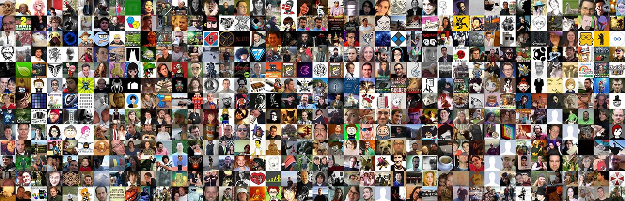
PART 02
图像分类

Slide 10

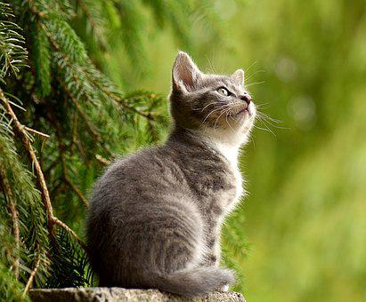
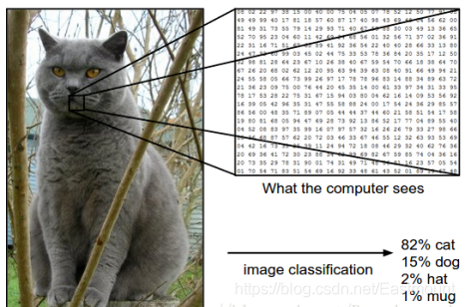
图像分类任务
猫？
f
( )=
狗？

Slide 11
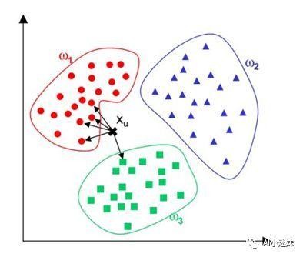
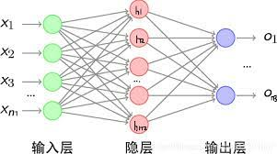
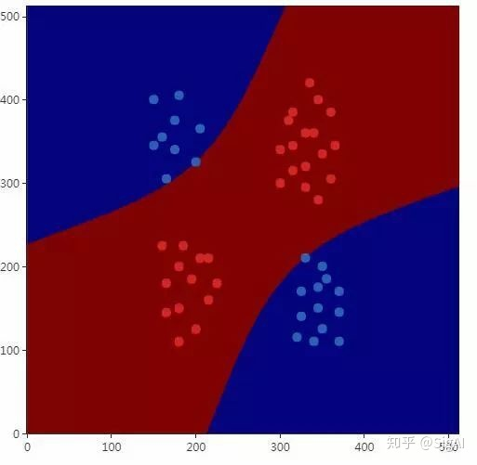
图像分类任务
KNN
01
神经网络
K最邻近算法
03
AI
SVM
02
支持向量机
04
......

Slide 12
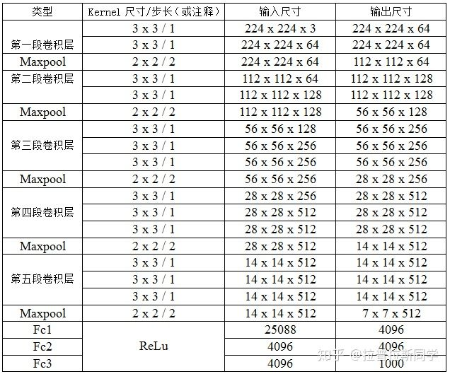

VGG16-网络结构

Slide 13
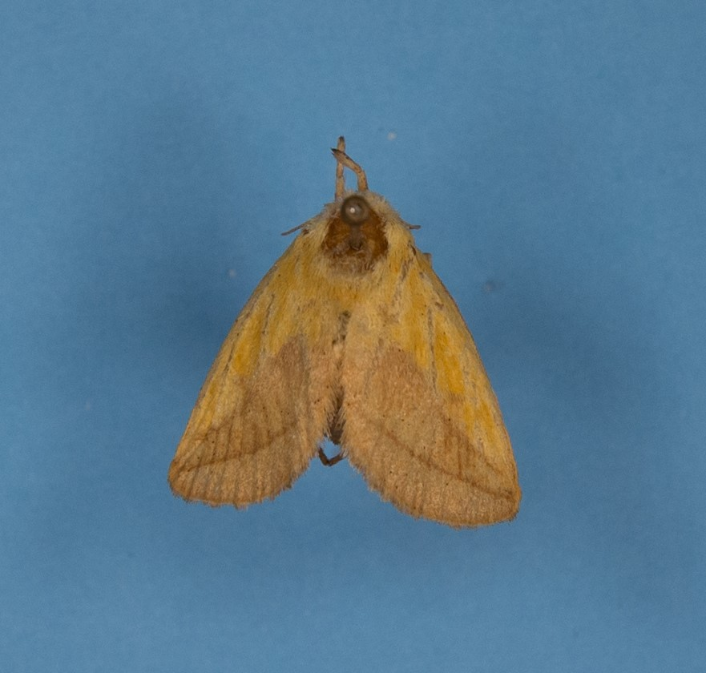
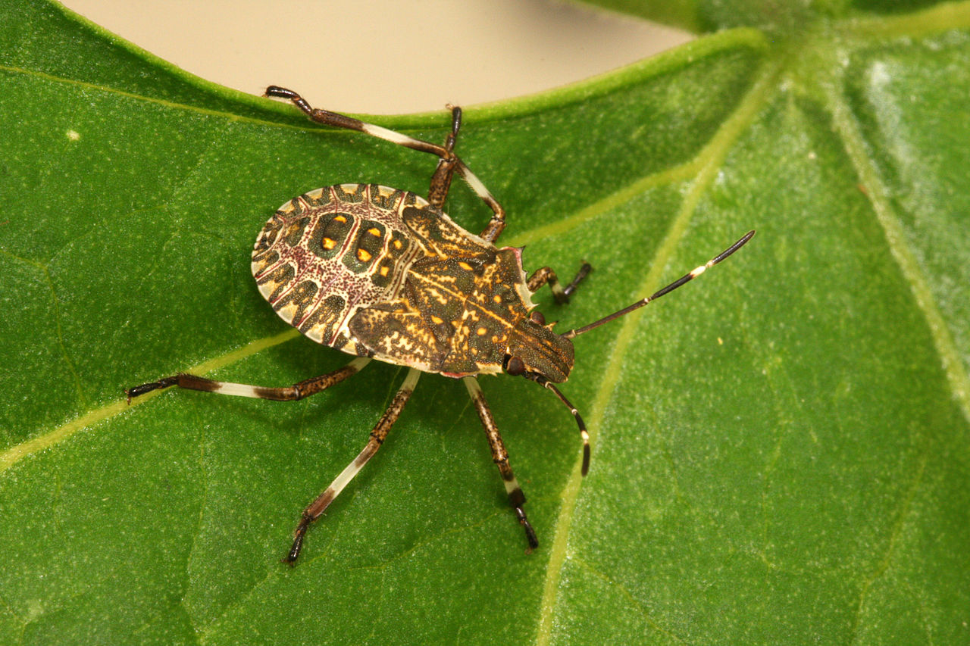
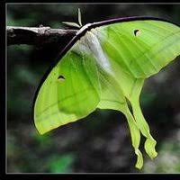
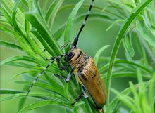
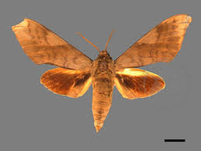
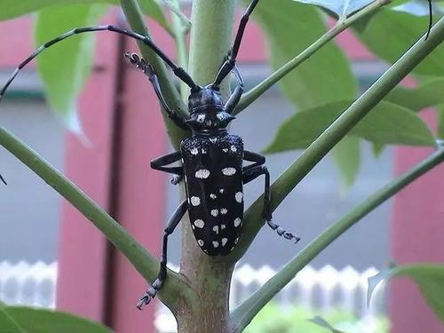
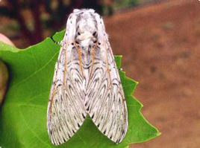
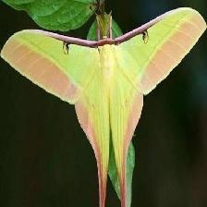
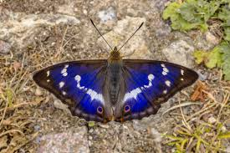
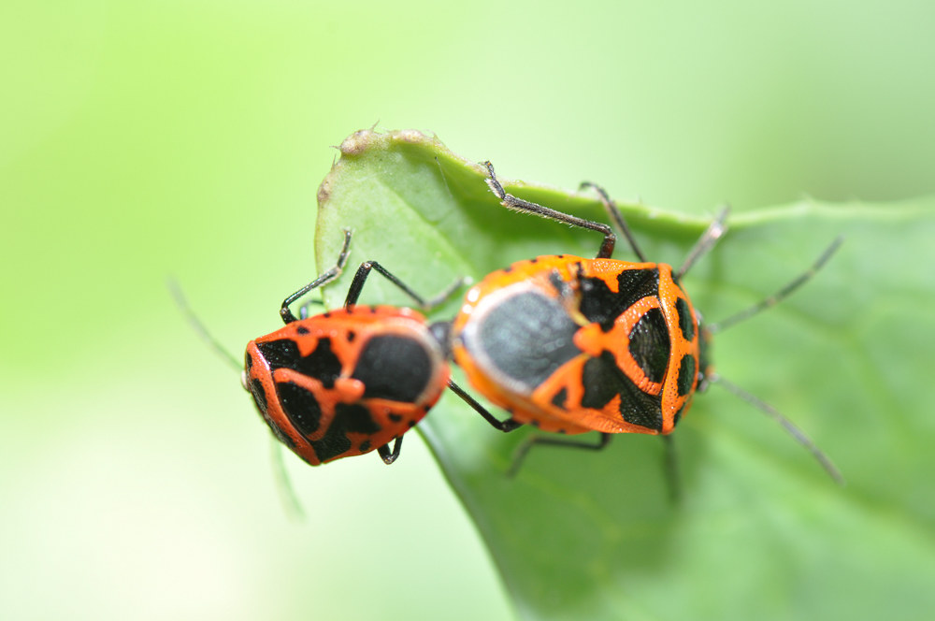
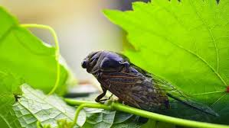
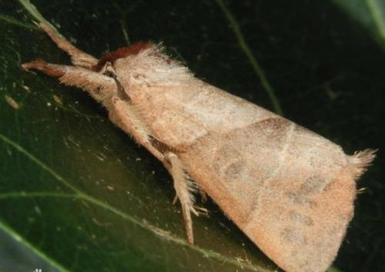
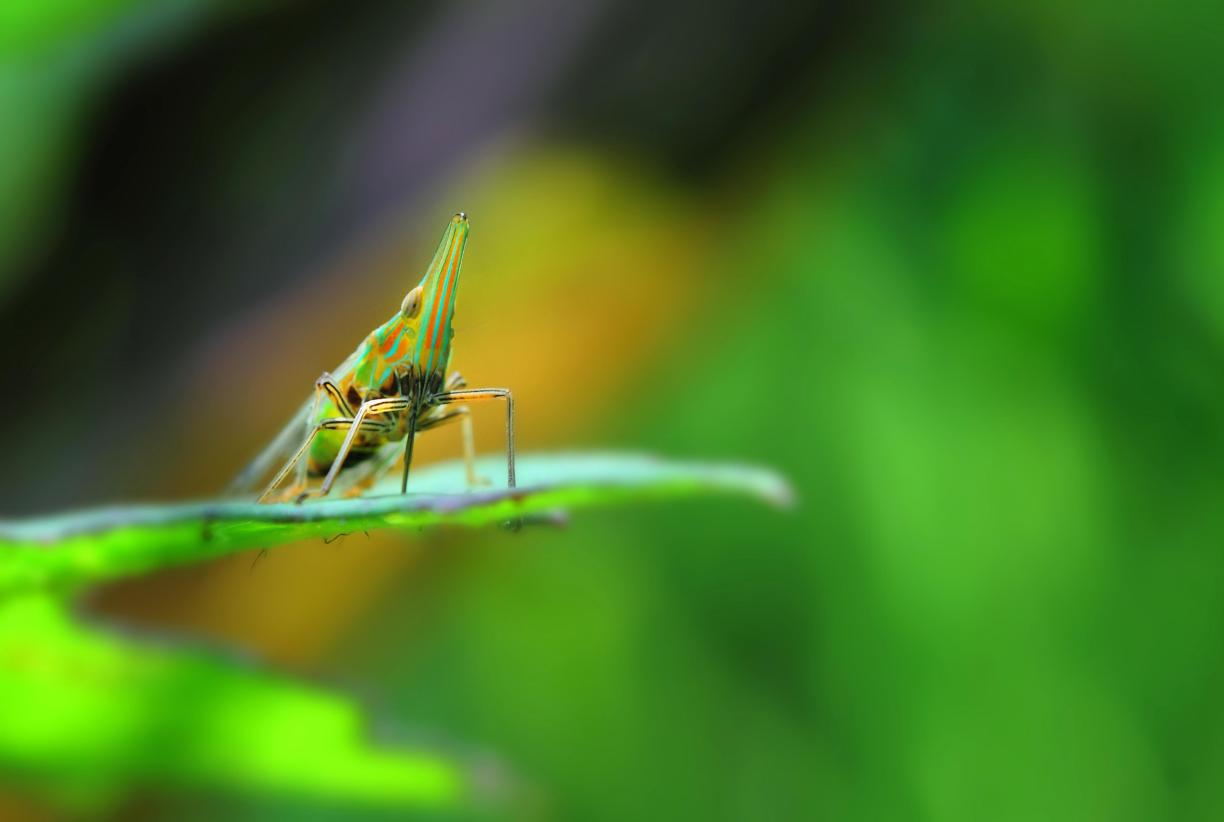
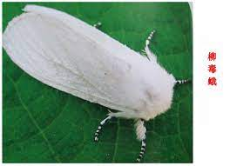
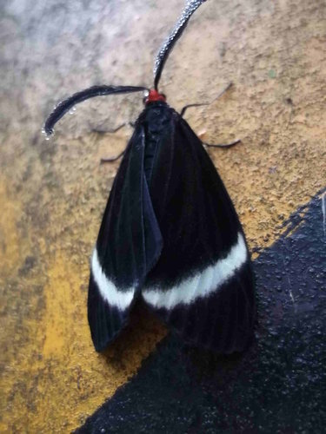
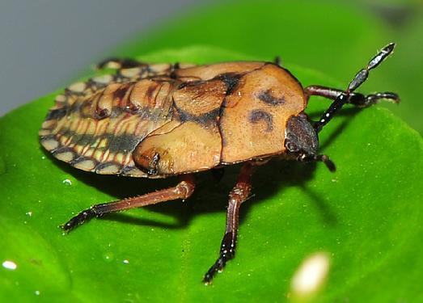
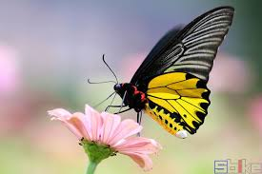
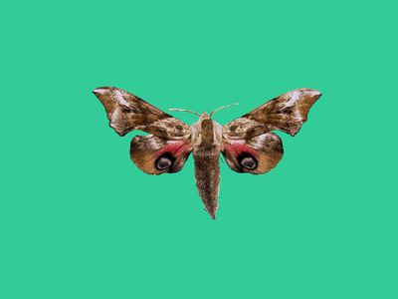
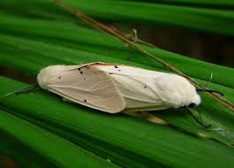
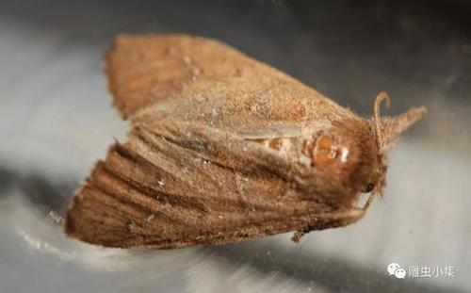
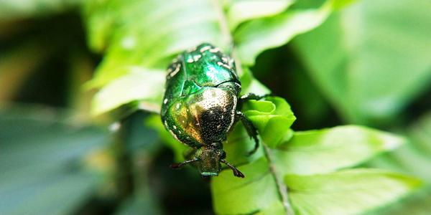
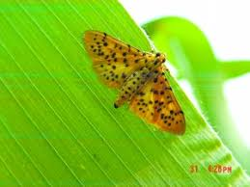
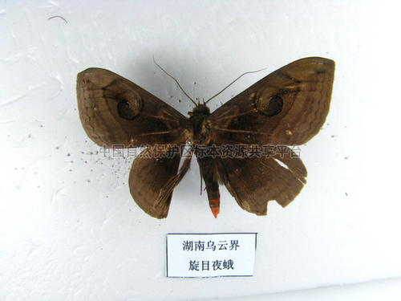
VGG16-数据准备
224x224 jpg
499x335 png
数据预处理
训练集80%
测试集20%

Slide 14
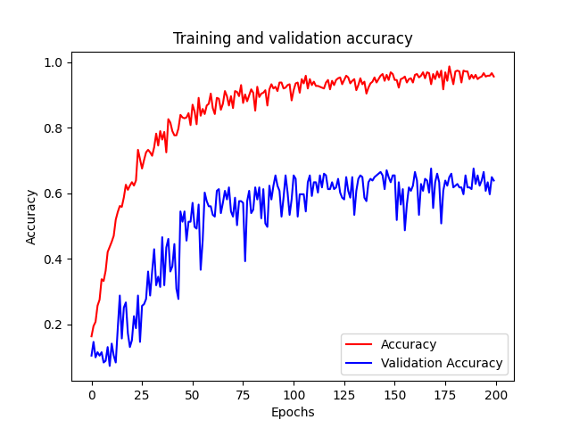
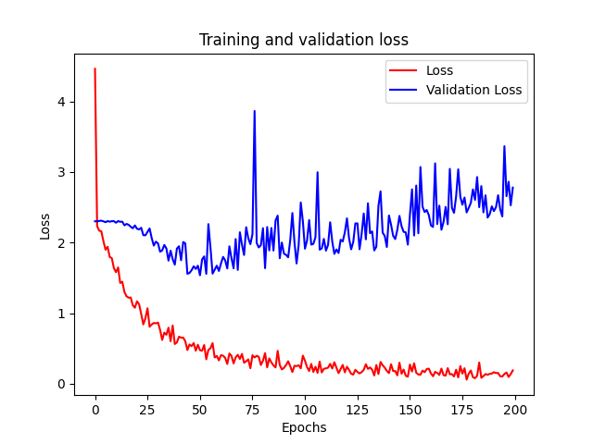
VGG16
第一次训练结果
准确率
损失

Slide 15
结果分析
网络结构太复杂，在大规模数据集上取得的效果可能很好，
但在小规模数据集上效果可能
不是很好
03
学习率选择不恰当
优化器选择
02
04
数据量太少
其他原因
01
05

Slide 16
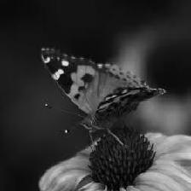
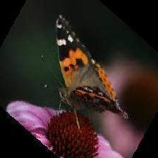
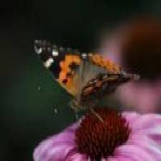
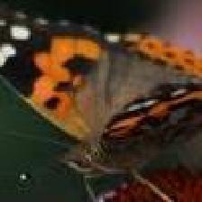

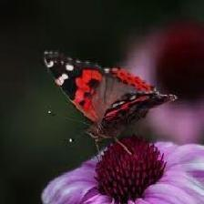
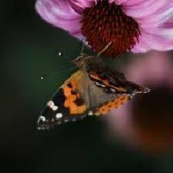
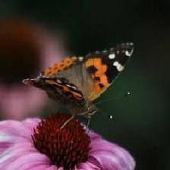
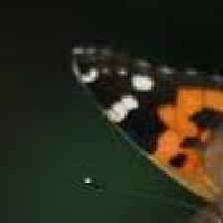
色度、亮度、
饱和度、对比度变化
数据增强
随机灰度化
随机角度翻转
大红蛱蝶
随机比例缩放
水平/垂直翻转
随机位置裁剪

Slide 17
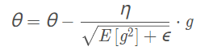
学习率和优化器选择
SGD
RMSProp
g=∇ θL(θ)
θ=θ−η⋅∇ θL(θ)
E[g²]=γE[g²]+(1−γ)g²
lr(η)=0.001
lr(η)=0.003

Slide 18
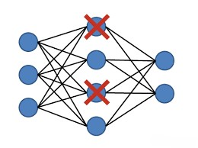
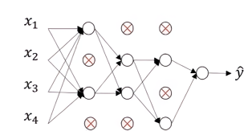
加入dropout、BN层、减小网络深度
采用加入dropout层让一些神经元失去作用，降低模型复杂度
加入BN层正则化
删除一些卷积层

Slide 19
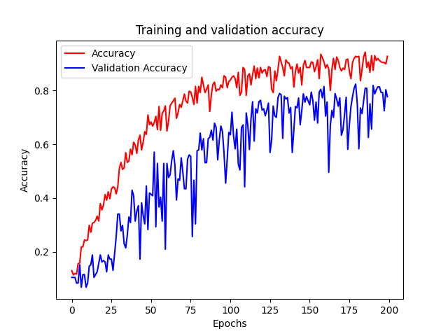
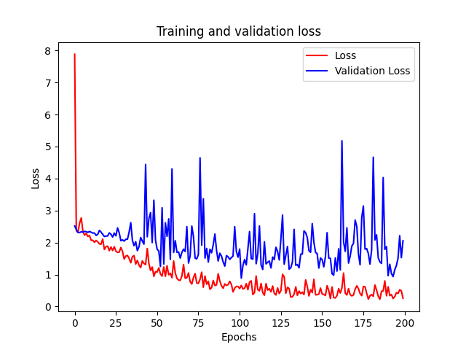
VGG16
最终训练结果

Slide 20


PART 03
软件展示🐞

Slide 21


Slide 22


PART 04
存在的问题及解决方案

Slide 23
1、用户身份鉴别
问题说明
在系统设计时只考虑到用JWT(Json Web Token)，来判断用户登录。但是没有对已登录的用户的权限（如上传数据和修改数据）做进一步的划分。
解决方案
使用基于角色的权限访问控制RBAC，把权限与角色相关联。只要让用户成为适当角色，从而得到这些角色的权限，方便指派与回收。

Slide 24
2、上传数据可信度
问题说明
害虫数据可视化是基于用户上传数据实现的，但是很难保证用户是否在正确的地点上传正确的数据。虽然可以管理员事后审查能够修改数据，但时效性低。
解决方案
用户首先要获得上传数据的权限,才能上传数据
在用户上传数据时，先将其提交给审核人员审核，如 果审核结果正确再将其放入数据库中。

Slide 25
3、模型优化
问题说明
大多数害虫都是变态发育，幼虫和成虫有很大的差距，但是训练模型中没有把幼虫和成虫标记为两个标签，导致准确率下降。
大多数害虫具有拟态特性，极好的与环境融为一体，很难突出主体。但是训练集里的数据没有去除背景，导致准确率下降。
解决方案
手动标记同一种害虫的幼虫和成虫。
在进行卷积前，进行图像主体检测提取主体或手动对图片进行剪裁。

Slide 26
恳请老师批评指正
Thank you for listening！

